Slide 1
Leiðin úr viðjum gjaldeyrishafta
Morgunfundur fyrir fagfjárfesta
7. október 2010
Arnór Sighvatsson
aðstoðarseðlabankastjóri

Slide 2
Hvers vegna gjaldeyrishöft?
Ríki og gjaldmiðill rúin trausti
Skörð höggvin í forða í hruni
Endurskipulagning skulda heimila og fyrirtækja erfið án stöðugs gengis
Endurfjármögnunarþörf 2011 – 2012
“Óþolinmótt” skammtímafjármagn
Endurreisn fjármálakerfis krefst gengisstöðugleika

Slide 3
Skilyrði fyrir losun hafta
Nægur gjaldeyrir
Jafnvægi í ríkisfjármálum
Fjármálakerfi sem staðist getur áföll
Viðunandi aðstæður á alþjóðlegum fjármálamörkuðum
Nægur áhættuleiðréttur vaxtamunur
Viðunandi jafnvægi í utanríkisviðskiptum
Hagstætt raungengi
Binding óstöðugs fjármagns

Slide 4
Gjaldeyrisforði og afborganir

Slide 5
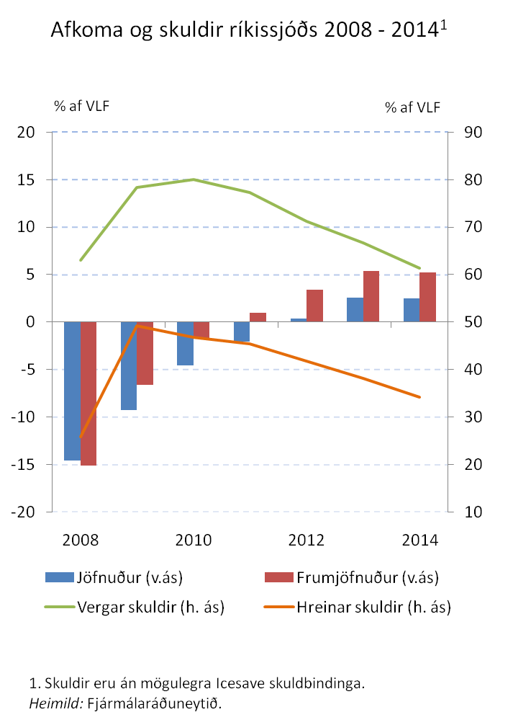

Slide 6
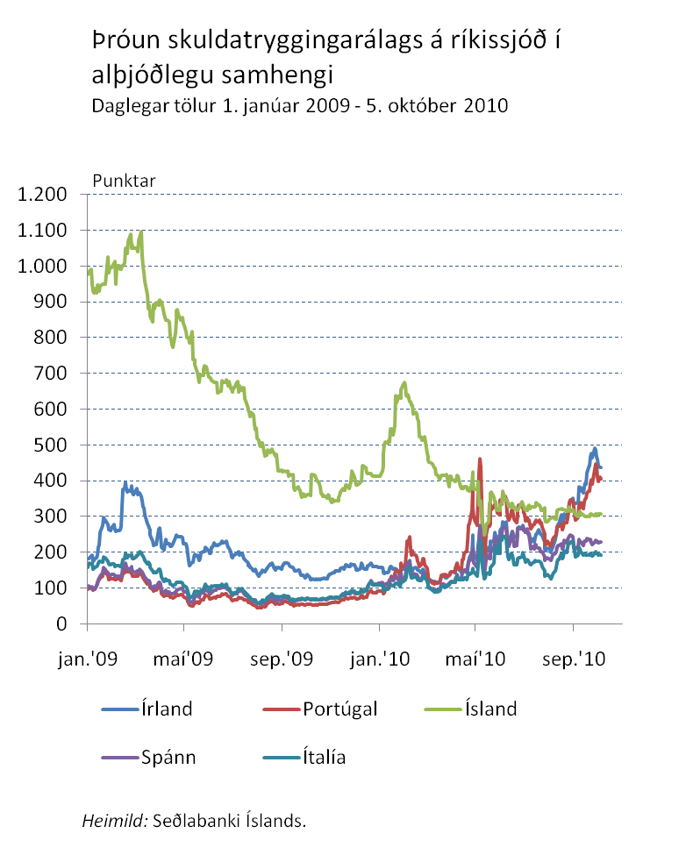

Slide 7
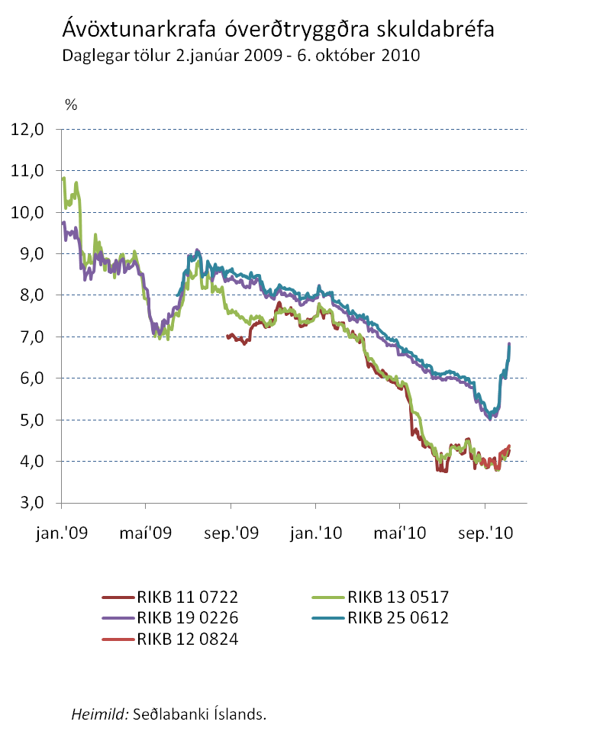
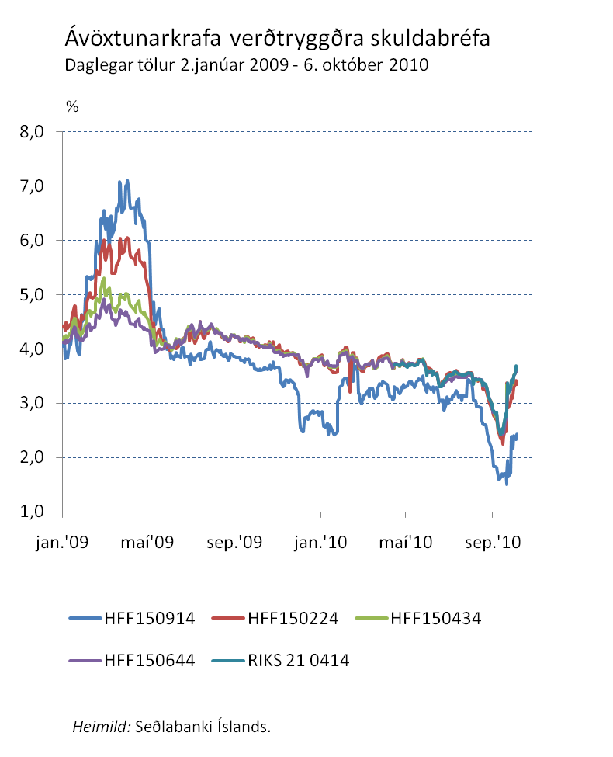

Slide 8
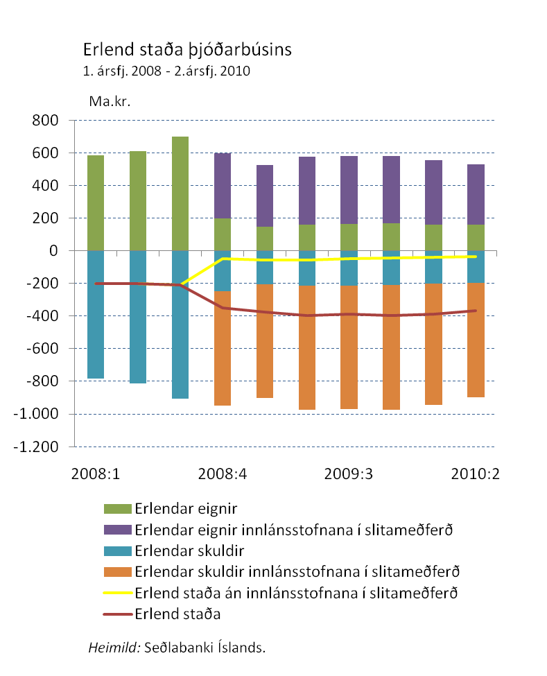

Slide 9
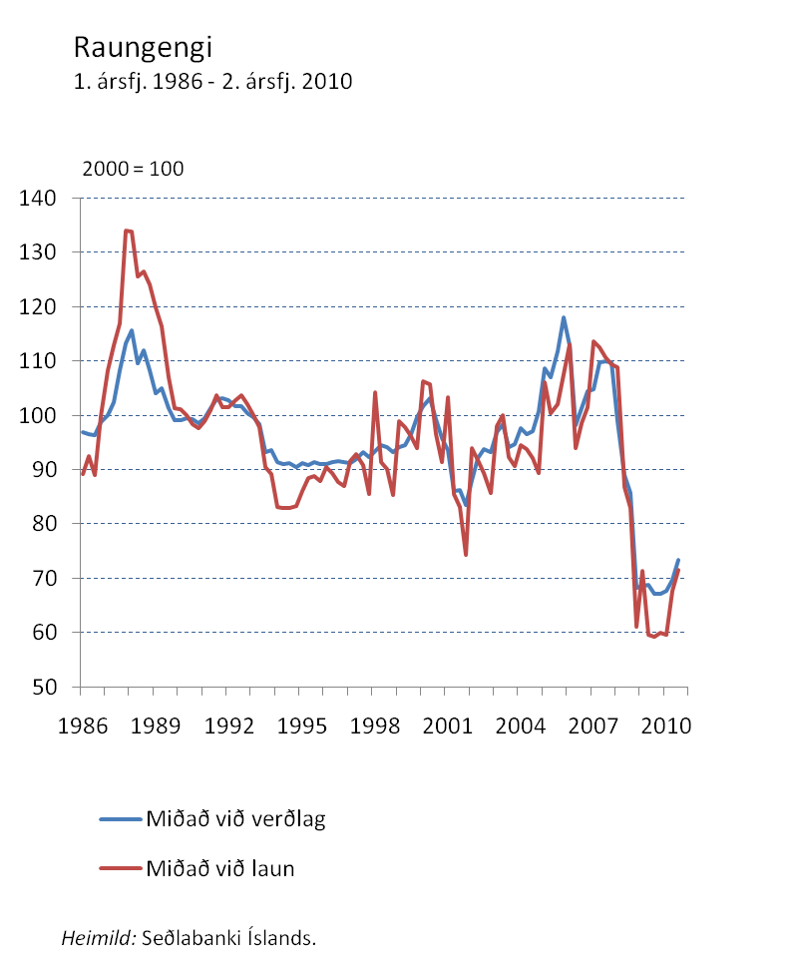

Slide 10
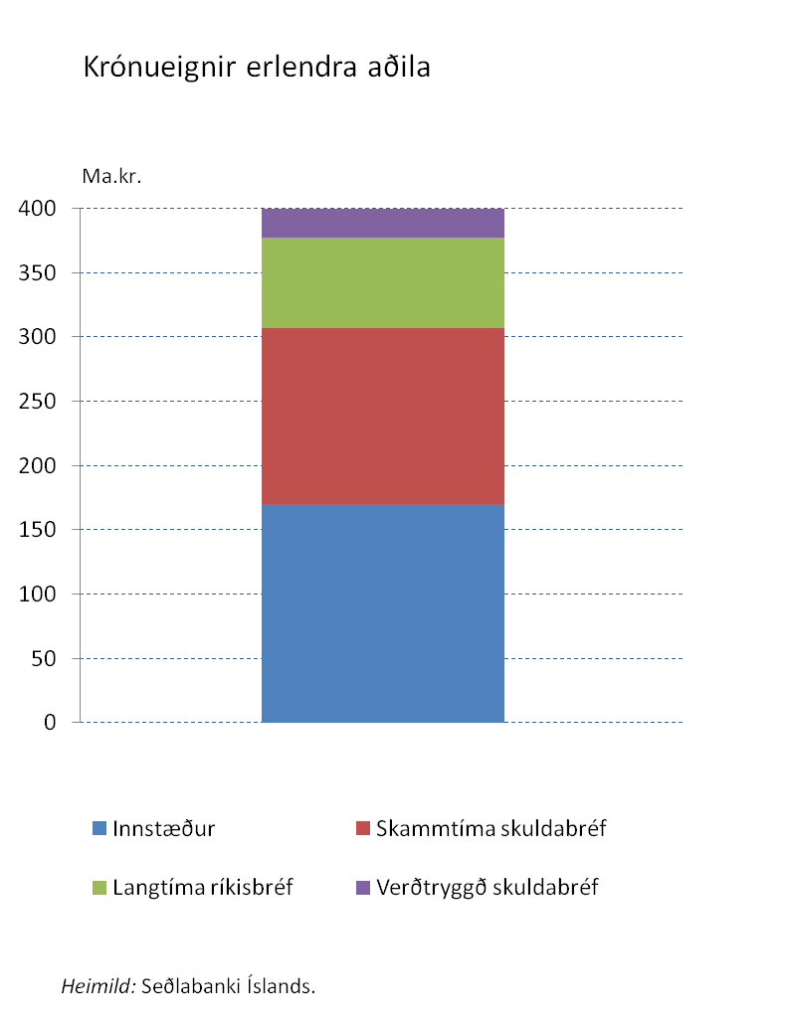

Slide 11
Hvernig skal afnema höftin?
Áætlun um afnám gjaldeyrishafta frá ágúst 2008
Áfangi 1: Innstreymi
Áfangi 2: Útstreymi
Langtímabréf o.s.frv. ….skiptiútboð
Samkomulag við Banque Centrale du Luxembourg
→ sumir flokkar að mestu í höndum innlendra langtímafjárfesta
Ástæða til að endurskoða áætlun vegna breyttra aðstæðna

Slide 12
Að binda óstöðugt fjármagn
Skiptiútboð áður en 1. áfangi byrjar?
Stiglækkandi útgönguskattur
Beina frystum krónueignum í langtímafjárfestingu
Mikilvægt að innlendum fjárfestingarkostum fjölgi

Slide 13
Að lokum
Spurning um traust
Þjóðhagslegar forsendur til að hefja undirbúning eru til staðar
Losað verður um höft í eins mörgum skrefum og þarf til þess að lágmarka hættu á óstöðugleika
Vandaður undirbúningur áður en næstu skref verða tekin

